Slide 1
X-QUANG LỒNG NGỰC TRONG BỆNH LÝ TIM MẠCH

Slide 2
MỤC TIÊU
1. Trình bày được giải phẫu hình ảnh tim mạch bình thường trên phim X-quang lồng ngực
2. Phân tích các thay đổi hình ảnh tim mạch cơ bản trên phim X-quang lồng ngực
3. Nhận biết hình ảnh bệnh lý tim mạch trên phim X-quang lồng ngực

Slide 3
NỘI DUNG
Nhắc lại kĩ thuật chụp X-quang
Giải phẫu học bình thường trên phim X-quang lồng ngực
Đánh giá các thông số cơ bản trên phim X-quang lồng ngực
Các bước tiếp cận phân tích phim Xquang lồng ngực
Các hình ảnh X-quang lồng ngực trong một số bệnh lý tim mạch

Slide 4
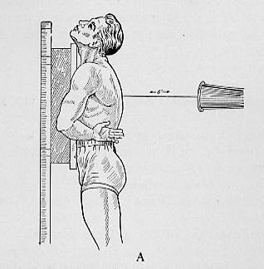
TƯ THẾ CHỤP
Tia X – Chùm tia phân kì đi từ sau ra trước, để tim không bị phóng đại
Khoảng cách đầu đèn – phim: 1,8m
Bệnh nhân đứng thẳng, ngực áp sát hộp phim, 2 tay chống nạnh, đưa 2 khuỷu ra trước
Bệnh nhân hít vào đủ sâu & nín thở

Slide 5
TƯ THẾ CHỤP
A (bên trái) phim chụp trước-sau. B (bên phải) phim chụp sau-trước

Slide 6
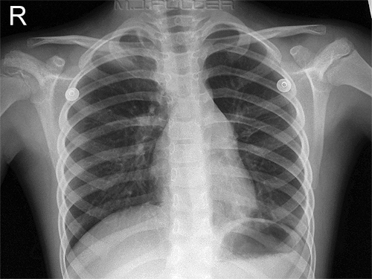
TƯ THẾ CHỤP
Phim chụp tư thế đứng:
a. Thấy bóng hơi dạ dày
b. Hai xương bả vai tách ra khỏi 2 phế trường
c. Bờ trên T1 có hình dấu ^

Slide 7
CƯỜNG ĐỘ TIA
Thấy rõ các đốt sống từ T4 trở lên, bóng tim và các mạch máu sau bóng tim

Slide 8
CƯỜNG ĐỘ TIA

Slide 9
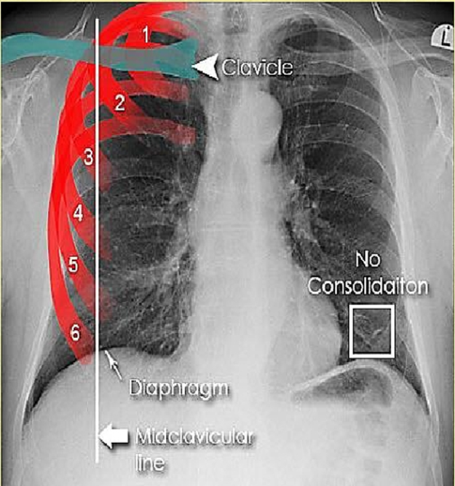
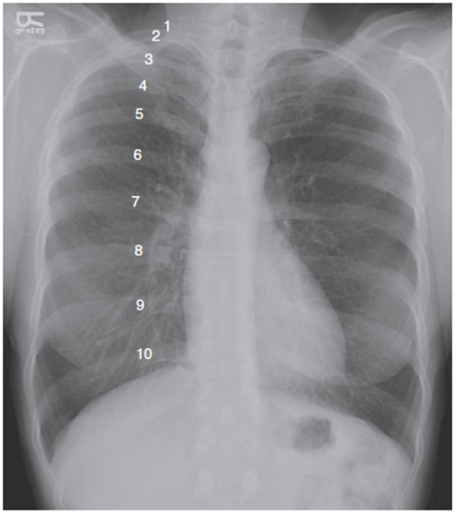
HÍT ĐỦ SÂU

Slide 10
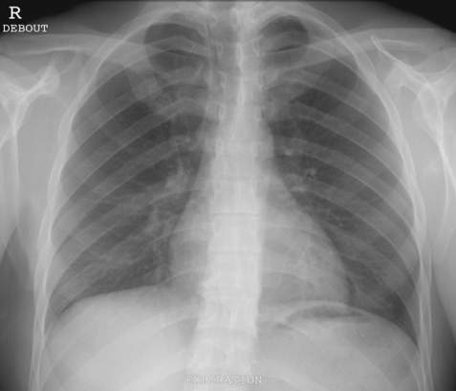
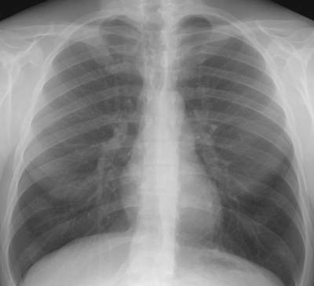
HÍT ĐỦ SÂU ?

Slide 11
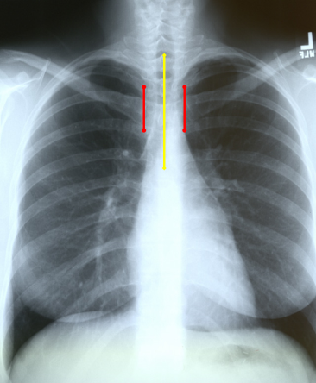
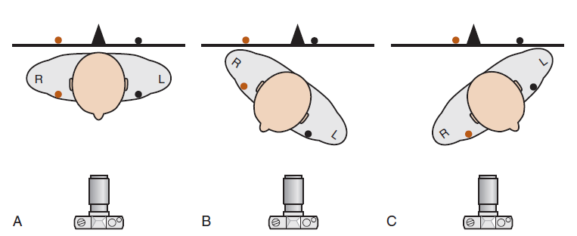

CÂN XỨNG
Khoảng cách từ đầu trong xương đòn đến mỏm gai đốt sống ngực 2 bên bằng nhau

Slide 12
GIẢI PHẪU HỌC BÌNH THƯỜNG

Slide 13
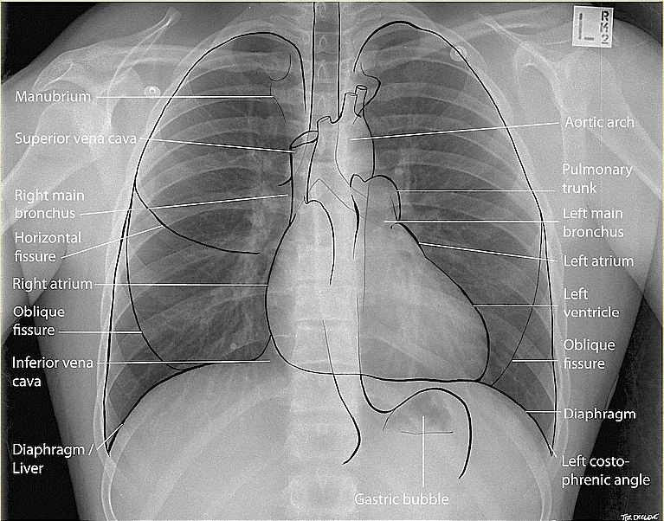
GIẢI PHẪU HỌC

Slide 14
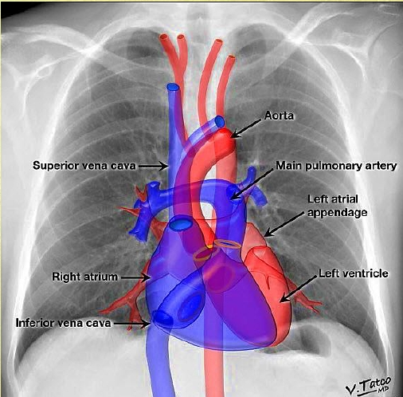
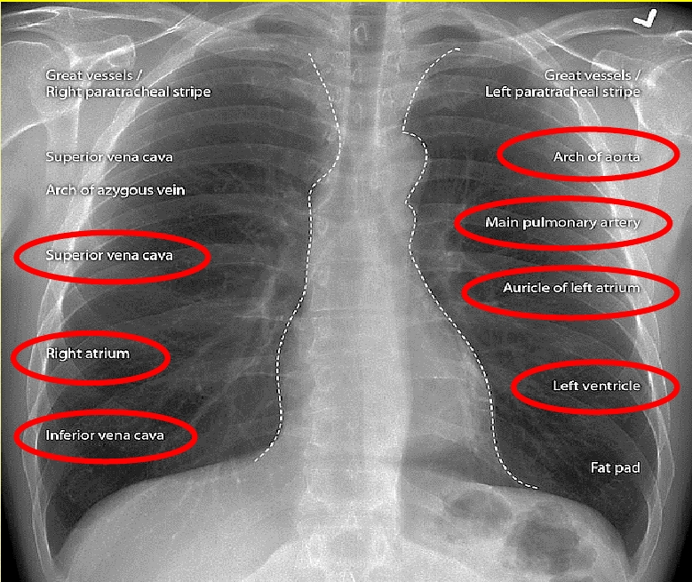
PHIM THẲNG

Slide 15
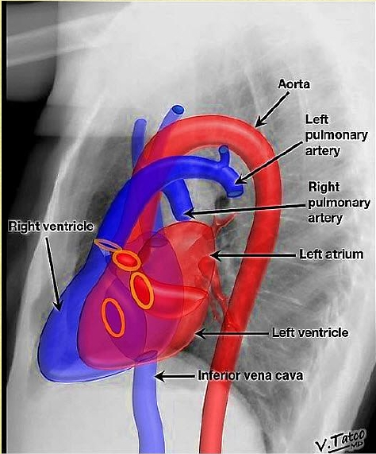
PHIM NGHIÊNG

Slide 16
CÁC THÔNG SỐ CƠ BẢN

Slide 17
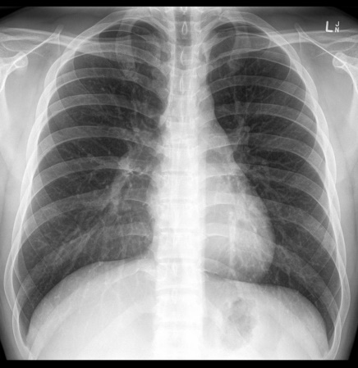
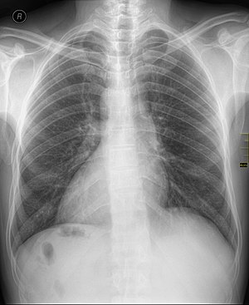
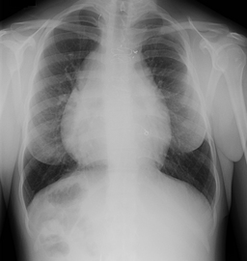
VỊ THẾ TIM

Slide 18
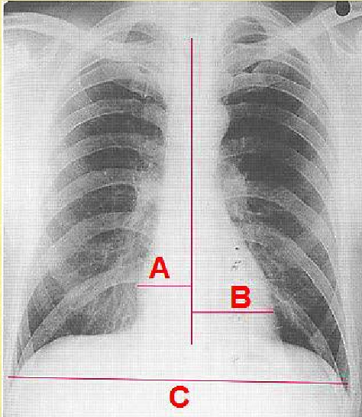
BÓNG TIM
Bình thường bóng tim: bờ trái ở 2/3 trong phế trường và bờ phải ở 1/3 trong phế trường
Chỉ số tim – lồng ngực < 0,5 (0,55)
Trẻ dưới 5 tuổi < 0,6

Slide 19
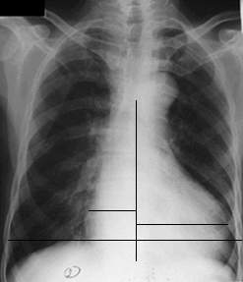
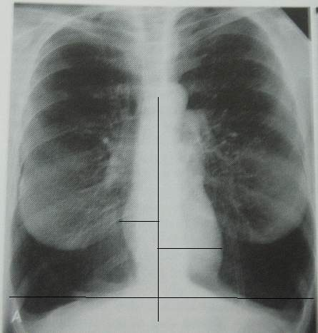
CHỈ SỐ TIM – LỒNG NGỰC

Slide 20
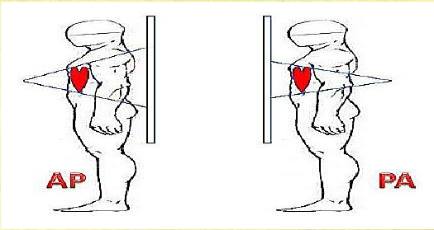
CHỈ SỐ TIM – LỒNG NGỰC
Ảnh hưởng bởi tuổi, tư thế, hướng chiếu tia
Notes:
Ảnh hưởng bởi tuổi, tư thế, hướng chiếu tia

Slide 21
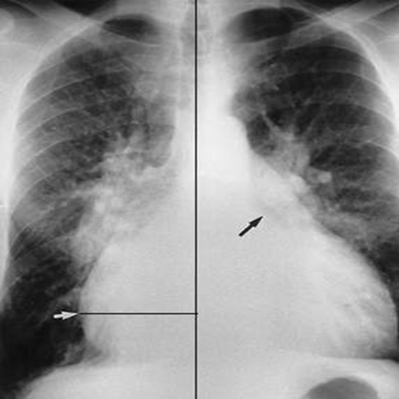
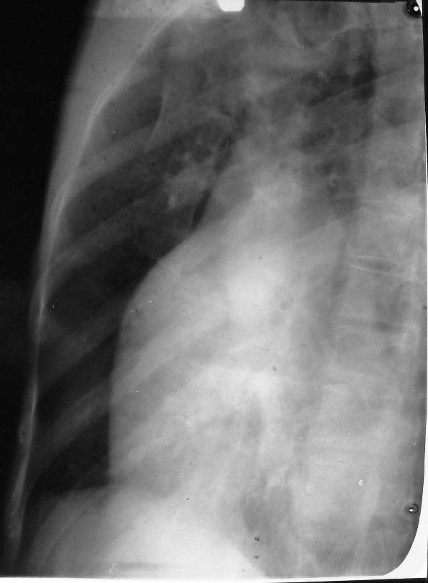
LỚN NHĨ PHẢI
Notes:
Lớn nhĩ phải biểu hiện trên phim thẳng là hình ảnh cung nhĩ phải lớn sang phải > 5,5cm tính từ đường giữa, tăng độ lồi lên trên gần vị trí đổ vào của tĩnh mạch chủ trên hơn 50% chiều cao tim mạch máu và trên phim nghiêng là hình ảnh cong lồi bờ trước của tim (có thể liên quan thất phải)

Slide 22
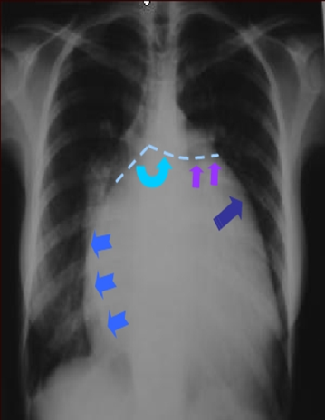
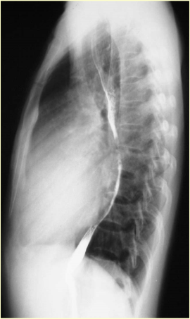
LỚN NHĨ TRÁI
Notes:
Lớn nhĩ trái biểu hiện bởi các dấu hiệu trực tiếp trên Xquang bao gồm dấu bờ đôi, khoảng cách từ điểm giữa bờ dưới phế quản gốc trái đến bờ phải của nhĩ trái > 7cm, cung tiểu nhĩ trái lồi và dấu hiệu gián tiếp bao gồm rộng góc carina (>60 độ), phế quản chính bên trái bị đẩy ra sau trên phim nghiêng (dấu hiệu walking man), thực quản bị đẩy ra sau trên phim nghiêng có uống cản quang.

Slide 23
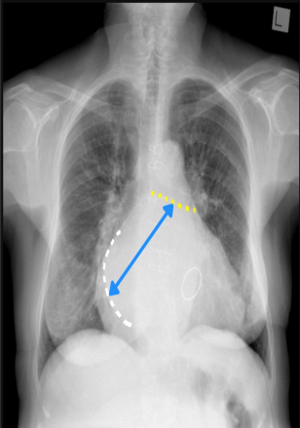
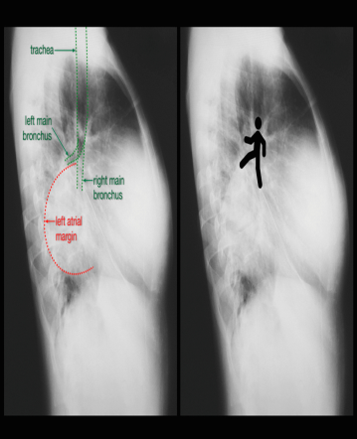
LỚN NHĨ TRÁI
Notes:
Lớn nhĩ trái biểu hiện bởi các dấu hiệu trực tiếp trên Xquang bao gồm dấu bờ đôi, khoảng cách từ điểm giữa bờ dưới phế quản gốc trái đến bờ phải của nhĩ trái > 7cm, cung tiểu nhĩ trái lồi và dấu hiệu gián tiếp bao gồm rộng góc carina (>60 độ), phế quản chính bên trái bị đẩy ra sau trên phim nghiêng (dấu hiệu walking man), thực quản bị đẩy ra sau trên phim nghiêng có uống cản quang.

Slide 24
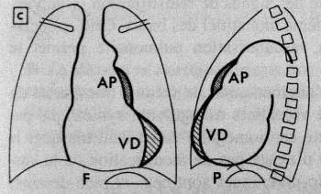
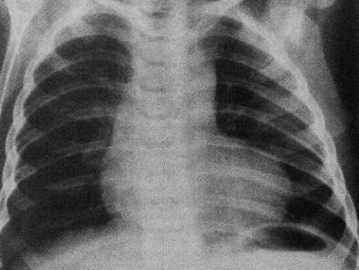
LỚN THẤT PHẢI
Lớn thất phải biểu hiện trên phim thẳng là hình ảnh bờ tim bên trái tròn, mỏm tim chếch lên, góc tâm hoành nhọn và trên phim nghiêng là hình ảnh thất phải to làm hẹp khoảng sáng sau xương ức
Notes:
Lớn thất phải biểu hiện trên phim thẳng là hình ảnh bờ tim bên trái tròn, mỏm tim chếch lên, góc tâm hoành nhọn và trên phim nghiêng là hình ảnh thất phải to làm hẹp khoảng sáng sau xương ức

Slide 25
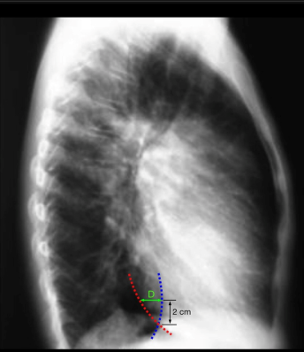
LỚN THẤT TRÁI
Lớn thất trái: hình ảnh cung dưới trái lồi, mỏm tim chúc xuống, chỉ số tim-lồng ngực > 0,5, trên phim nghiêng có dấu Hoffman-Rigler: khoảng cách bờ thất trái và bờ sau TMC dưới> 1,8cm đo tại vị trí trên chỗ giao nhau của cơ hoành và tĩnh mạch chủ dưới 2cm, hẹp/mất khoảng sáng sau tim.
Notes:
Lớn thất trái biểu hiện trên phim thẳng là hình ảnh cung dưới trái lồi, mỏm tim chúc xuống, chỉ số tim-lồng ngực > 0,5, trên phim nghiêng có dấu Hoffman-Rigler : khoảng cách bờ thất trái và bờ sau tĩnh mạch chủ dưới > 1,8cm đo tại vị trí trên chỗ giao nhau của cơ hoành và tĩnh mạch chủ dưới 2cm, hẹp/mất khoảng sáng sau tim.

Slide 26
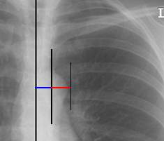
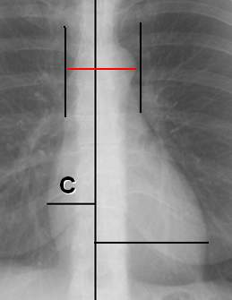
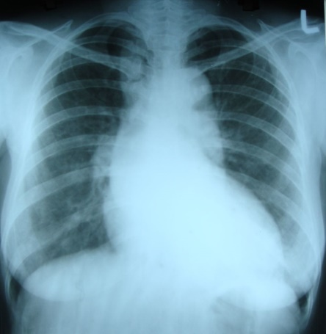
ĐỘNG MẠCH CHỦ
Phình ĐMC khi có dấu hiệu sau: cung thứ 1 bên trái > 1,5cm tính từ bờ ngoài cột sống hay > 4cm tính từ đường giữa, kích thước cung động mạch chủ > 6cm hay > 40% so với kích thước bóng tim
Notes:
Phình động mạch chủ khi có dấu hiệu sau: cung thứ 1 bên trái > 1,5cm tính từ bờ ngoài cột sống hay > 4cm tính từ đường giữa, kích thước cung động mạch chủ > 6cm hay > 40% so với kích thước bóng tim

Slide 27
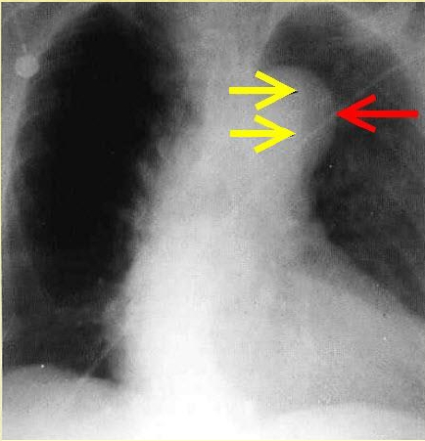
BÓC TÁCH ĐỘNG MẠCH CHỦ
dấu hiệu trung thất mở rộng,
bất thường vùng cung ĐMC
dấu hiệu bờ đôi cung ĐMC
TDMP thường là bên trái, tim to,…

Slide 28
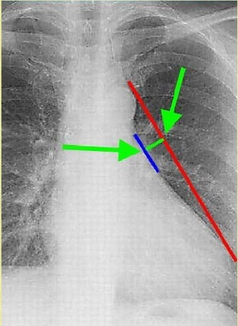
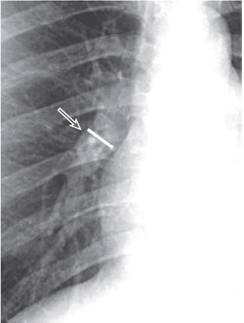
ĐỘNG MẠCH PHỔI
Lớn thân chung ĐMP: cung thứ 2 bên trái vượt quá đường nối giữa bờ ngoài cung thứ 1 và bờ ngoài của mỏm tim, bình thường khoảng cách này 0 – 15mm.
Notes:
Lớn thân chung động mạch phổi khi cung thứ 2 bên trái vượt quá đường nối giữa bờ ngoài cung thứ 1 và bờ ngoài của mỏm tim, bình thường khoảng cách này 0 – 15mm. Cung động mạch phổi phồng có thể do tăng lưu lượng hoặc áp lực động mạch phổi liên quan đến bệnh lý động mạch phổi như bất sản, giảm sản, dãn sau hẹp… hay do lớn cung động mạch chủ/thất trái trong bệnh cảnh suy tim trái, tăng huyết áp…
Động mạch phổi xuống phải (vùng rốn phổi) thường < 17mm hay trong 1 khoang gian sườn.

Slide 29
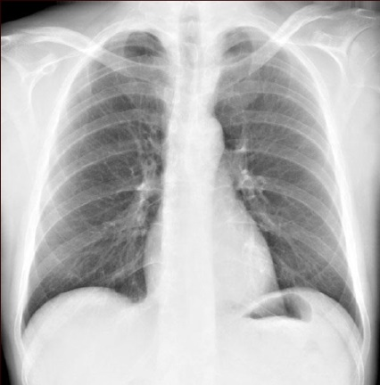
TUẦN HOÀN PHỔI
Tuần hoàn phổi bình thường phân bố theo quy luật 1/3: số lượng mạch máu ở 1/3 dưới > 1/3 giữa > 1/3 trên, và thấy rõ vùng rốn phổi, giảm dần ra ngoại vi.Tỉ số khẩu kính mạch máu vùng đỉnh – đáy phổi là 0,5/1,0

Slide 30
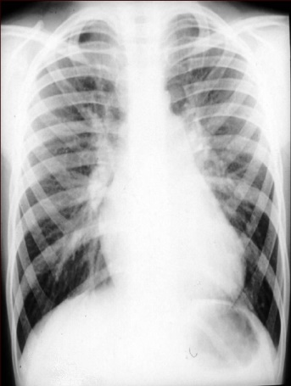
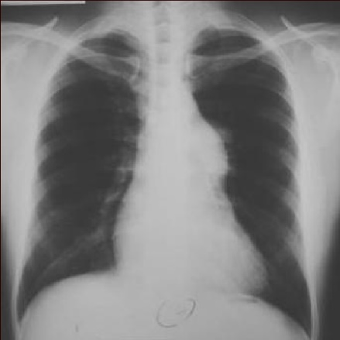
TUẦN HOÀN PHỔI

Slide 31
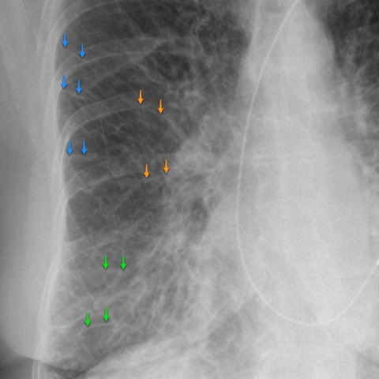
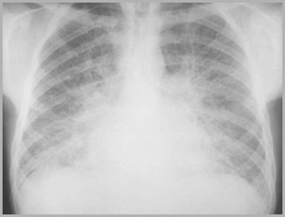
TĂNG ÁP LỰC TĨNH MẠCH PHỔI

Slide 32
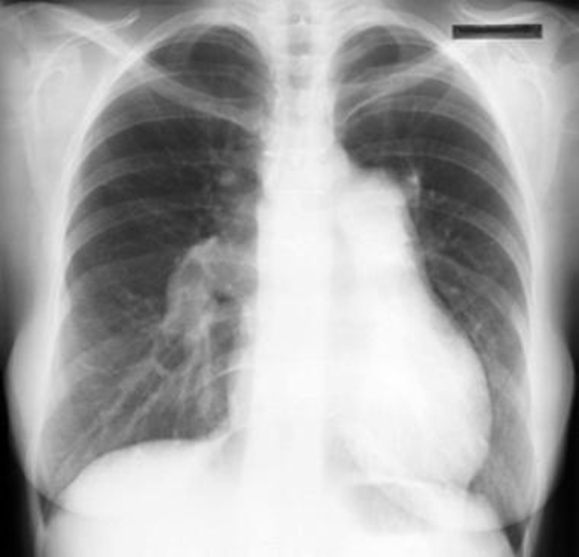
TĂNG ÁP ĐỘNG MẠCH PHỔI

Slide 33
CÁC BƯỚC TIẾP CẬN PHÂN TÍCH PHIM X-QUANG LỒNG NGỰC

Slide 34
KIỂM TRA
Đúng bệnh nhân?
Thời điểm chụp?
Hướng của đầu đèn – bản ghi?
Tư thế chụp?

Slide 35
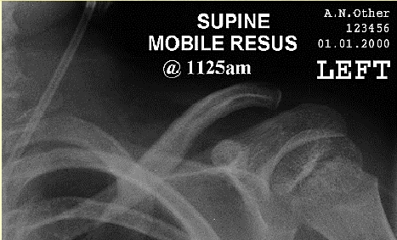
KIỂM TRA

Slide 36
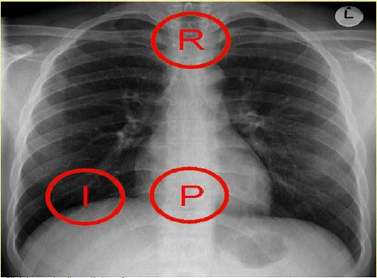
ĐÁNH GIÁ CHẤT LƯỢNG PHIM

Slide 37
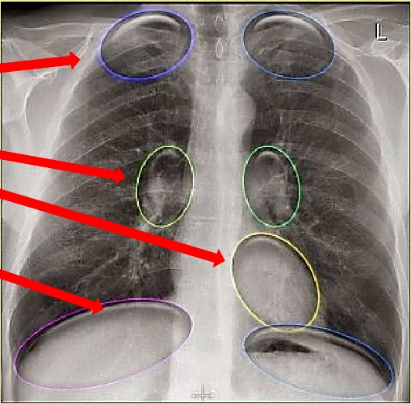
MÔ TẢ CÁC BẤT THƯỜNG
Thành ngực, cơ xương, màng phổi, nhu mô phổi, trung thất, mạch máu, tim
Các vùng dễ bị bỏ sót: đỉnh phổi, rốn phổi, sau tim, cơ hoành.

Slide 38
ĐÁNH GIÁ BỆNH LÝ
Không phải lúc nào cũng dễ dàng!
Đưa đến quyết định trên bệnh nhân chứ không phải chỉ là chẩn đoán X-quang!!
Cần kết hợp lâm sàng và theo dõi diễn tiến!!!

Slide 39
Hình ảnh x-quang lồng ngực trong một số bệnh lý tim mạch thường gặp

Slide 40
Nhóm bệnh lý ảnh hưởng kích thước và hình dạng tim

Slide 41
SUY TIM SUNG HUYẾT
Hình ảnh suy tim, phù phổi ở các bệnh nhân khác nhau với bóng tim to. A – Tái phân bố tuần hoàn phổi, B – Bắt đầu có sung huyết phổi, C – Phù mô kẽ với các đường Kerley, D – Phù phế nang, hình ảnh cánh bướm.
Notes:
Hình ảnh suy tim, phù phổi ở các bệnh nhân khác nhau với bóng tim to. A – Tái phân bố tuần hoàn phổi, B – Bắt đầu có sung huyết phổi, C – Phù mô kẽ với các đường Kerley, D – Phù phế nang, hình ảnh cánh bướm.

Slide 42
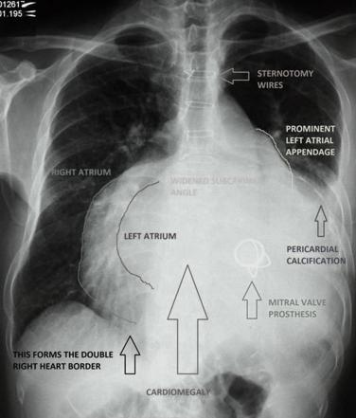
HẸP VAN 2 LÁ
Hẹp van 2 lá với các dấu hiệu lớn nhĩ trái và tiểu nhĩ trái, lớn thất phải, thất trái ít ảnh hưởng, tăng áp tĩnh mạch phổi. Có thể gặp hình ảnh van cơ học ở bệnh nhân đã thay van.
Notes:
Hẹp van 2 lá với các dấu hiệu lớn nhĩ trái và tiểu nhĩ trái, lớn thất phải, thất trái ít ảnh hưởng, tăng áp tĩnh mạch phổi. Có thể gặp hình ảnh van cơ học ở bệnh nhân đã thay van.

Slide 43
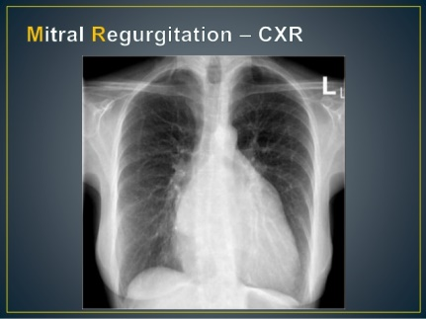
HỞ VAN 2 LÁ
Hở van 2 lá với bóng tim lớn, lớn buồng tim trái.
Notes:
Hở van 2 lá với bóng tim lớn, lớn buồng tim trái.

Slide 44
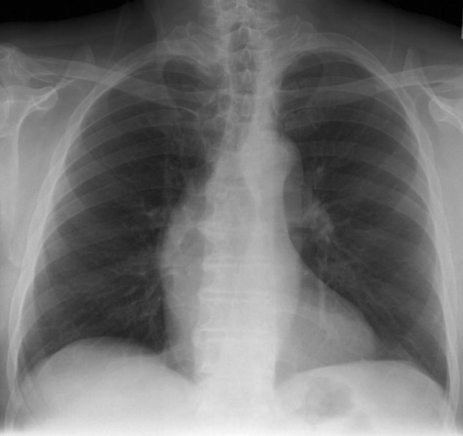
HẸP VAN ĐỘNG MẠCH CHỦ
Hẹp van động mạch chủ: bóng tim có thể bình thường, bờ trái tim lồi do phì đại thất trái, lâu dần có thể dãn thất trái – mỏm tim chếch xuống
Notes:
Hẹp van động mạch chủ: bóng tim có thể bình thường, bờ trái tim lồi do phì đại thất trái, lâu dần có thể dãn thất trái – mỏm tim chếch xuống

Slide 45
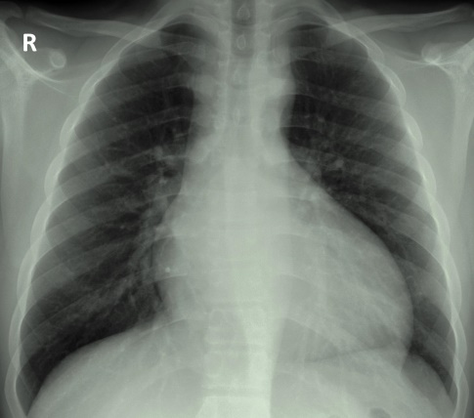
HỞ VAN ĐỘNG MẠCH CHỦ
Hở van động mạch chủ: bóng tim thường rất lớn, lớn thất trái, động mạch chủ dãn làm lồi bờ trên bên phải của trung thất và cung động mạch chủ lớn, tiến triển có thể dẫn đến suy tim.
Notes:
Hở van động mạch chủ: bóng tim thường rất lớn, lớn thất trái, động mạch chủ dãn làm lồi bờ trên bên phải của trung thất và cung động mạch chủ lớn, tiến triển có thể dẫn đến suy tim.

Slide 46
BỆNH VAN TIM BÊN PHẢI
Bệnh van động mạch phổi: có thể là tổn thương hẹp hoặc hở. Có thể thấy hình ảnh thất phải lớn kết hợp dãn động mạch phổi.
Bệnh van 3 lá: thường gây dãn nhĩ phải, lồi bờ phải của tim và bóng tim lớn, dãn tĩnh mạch chủ trên và dưới.

Slide 47
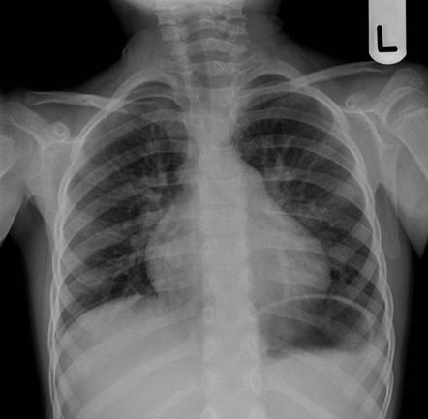
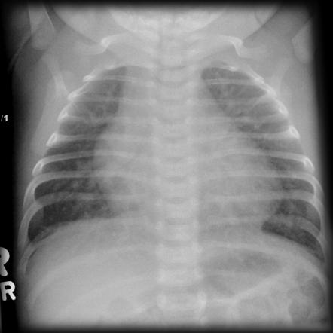
THÔNG LIÊN NHĨ, THÔNG LIÊN THẤT
Thông liên nhĩ với lớn tim phải, không lớn thất trái, dãn gốc động mạch phổi, cung động mạch chủ nhỏ.
Thông liên thất với lớn buồng tim trái, trước, sau đó lớn buồng tim phải, động mạch phổi dãn lớn

Slide 48
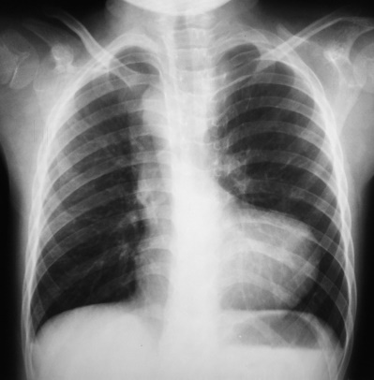
TỨ CHỨNG FALLOT
Tứ chứng Fallot với lớn thất phải, động mạch phổi lõm do hẹp động mạch phổi, giảm tuần hoàn phổi, độ lớn động mạch chủ tùy thuộc mức độ luồng thông phải – trái – Hình ảnh bóng tim hình chiếc giày.

Slide 49
BỆNH ĐỘNG MẠCH VÀNH

Slide 50

VÔI HÓA ĐỘNG MẠCH VÀNH
“tam giác vôi hóa động mạch vành” – vùng giữa tim trái đến bờ ngoài của tiểu nhĩ trái, ngay dưới phế quản gốc trái, có 2 cạnh được tạo bởi bờ trái của cột sống và đường ngang từ cột sống đến bờ trái tim.

Slide 51
GIÁ ĐỠ ĐỘNG MẠCH VÀNH
giá đỡ (stent) động mạch liên thất trước (mũi tên ngắn) và động mạch vành phải (mũi tên dài)

Slide 52
NHỒI MÁU CƠ TIM
Phình thất trái và vôi hóa sau nhồi máu cơ tim.

Slide 53
BỆNH MÀNG NGOÀI TIM

Slide 54
TRÀN DỊCH MÀNG NGOÀI TIM
A: Tràn dịch màng ngoài tim – hình ảnh bóng tim to hình bầu rượu, B: Xquang trước đó 6 tháng cho thấy bóng tim vẫn còn tương đối bình thường.

Slide 55
VIÊM MÀNG NGOÀI TIM VÔI HÓA

Slide 56
TRÀN KHÍ MÀNG NGOÀI TIM
hình ảnh khí dọc bờ tim và không mở rộng lên trên cung ĐMC (nơi không có màng ngoài tim), khi hình ảnh khí mở rộng lên trên cung ĐMC nên nghĩ đến tràn khí trung thất hơn là tràn khí màng ngoài tim.
Notes:
.

Slide 57

PB: TRÀN KHÍ TRUNG THẤT

Slide 58
KHÔNG CÓ MÀNG NGOÀI TIM
A – Tim xoay trái ở bệnh nhân sau tai nạn xe máy, B – Tim trở về tư thế bình thường 4 giờ sau, gợi ý tình trạng không có màng ngoài tim, tim thoát vị qua chỗ khiếm khuyết.

Slide 59
BỆNH LÝ ĐỘNG MẠCH CHỦ

Slide 60
CHẤN THƯƠNG
Máu tụ trung thất – Sau tai nạn giao thông, hình ảnh trung thất rộng, thay đổi vị trí đường cạnh cột sống trái mở rộng sang đỉnh phổi trái, khí quản lệch sang phải và phế quản gốc trái lệch xuống dưới.

Slide 61
PHÌNH, BÓC TÁCH ĐỘNG MẠCH CHỦ

Slide 62
HẸP EO ĐỘNG MẠCH CHỦ
Hẹp eo ĐMC cũng có thể được phát hiện với hình ảnh cong lồi ngay trên cung ĐMC ở phim thẳng, tạo khuyết sườn ở mặt dưới các xương sườn do dãn lớn các ĐM gian sườn và hình ảnh dấu hiệu “số 3” ở bờ trái trung thất do dãn động mạch dưới đòn và động mạch chủ xuống dưới vị trí hẹp.
Notes:
Hẹp eo động mạch chủ cũng có thể được phát hiện với hình ảnh cong lồi ngay trên cung động mạch chủ ở phim thẳng, tạo khuyết sườn ở mặt dưới các xương sườn do dãn lớn các động mạch gian sườn và hình ảnh dấu hiệu “số 3” ở bờ trái trung thất do dãn động mạch dưới đòn và động mạch chủ xuống dưới vị trí hẹp.

Slide 63
CUNG ĐỘNG MẠCH CHỦ ĐÔI
Cung động mạch chủ đôi với đường cạnh khí quản phải lồi thể hiện cung động mạch chủ phải lớn và cao hơn so với cung động mạch chủ trái, khí quản lệch sang trái.
Notes:
Cung động mạch chủ đôi với đường cạnh khí quản phải lồi thể hiện cung động mạch chủ phải lớn và cao hơn so với cung động mạch chủ trái, khí quản lệch sang trái.

Slide 64
KẾT LUẬN
Hình ảnh học đơn giản, không xâm lấn, ít gây hại nhưng vẫn có giá trị.
Phân tích X-quang lồng ngực trong nhiều trường hợp vẫn là thách thức.
Cần tiếp cận toàn diện có hệ thống.
Cần kết hợp lâm sàng, theo dõi diễn tiến.
Chẩn đoán người bệnh chứ không phải chẩn đoán X-quang

Slide 65
TÀI LIỆU THAM KHẢO
1. Cylen Javidan-Nejad và Sanjeev Bhalla. The Chest Radiograph in Cardiovascular Diseas. Trong: Braunwald Heart Diseases. Elsevier; 2019: 252 – 260.
2. Higgins CB. Radiography of acquired heart disease. Trong: Essentials of Cardiac Radiology and Imaging. Philadelphia: Lippincott; 1992:1 – 49.
3. Phạm Ngọc Hoa, Lê Văn Phước. Tim và màng ngoài tim. Trong: X quang ngực. NXB Y học Tp. Hồ Chí Minh: 2009: 249 – 262.
4. Uptodate 2019.

